Slide 1

2021年
EBG应用软件开发部
试用期工作总结
汇报人：倪红成

Slide 2
CONTENTS
基本信息
工作汇报&成果
个人感悟
自我评价&展望

Slide 3
Part 01
基本信息

Slide 4
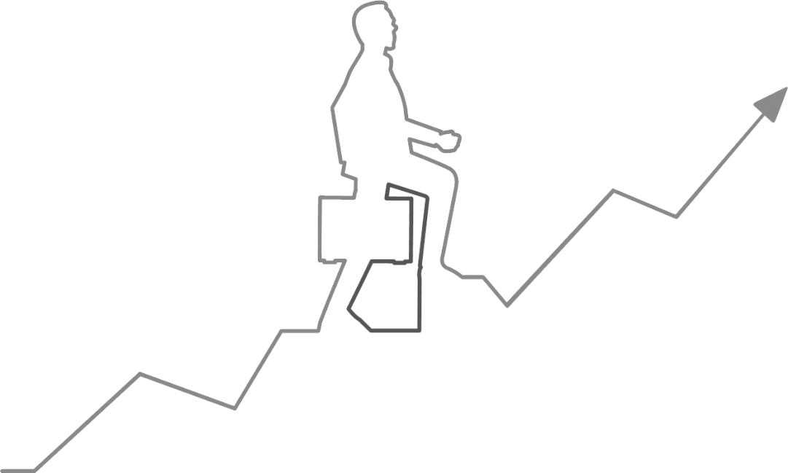
个人经历
姓名
倪红成
年龄
28
2021.5.19-至今
政治面貌 党员
学历
本科
海康威视
2015.9-2016.10
华南农业大学
分子生物学
2017.7-2021.5
南北联合科技有限公司
前端开发
2011.9-2015.6
黄冈师范学院
生物工程
2016.10-2017.7
自学前端

Slide 5
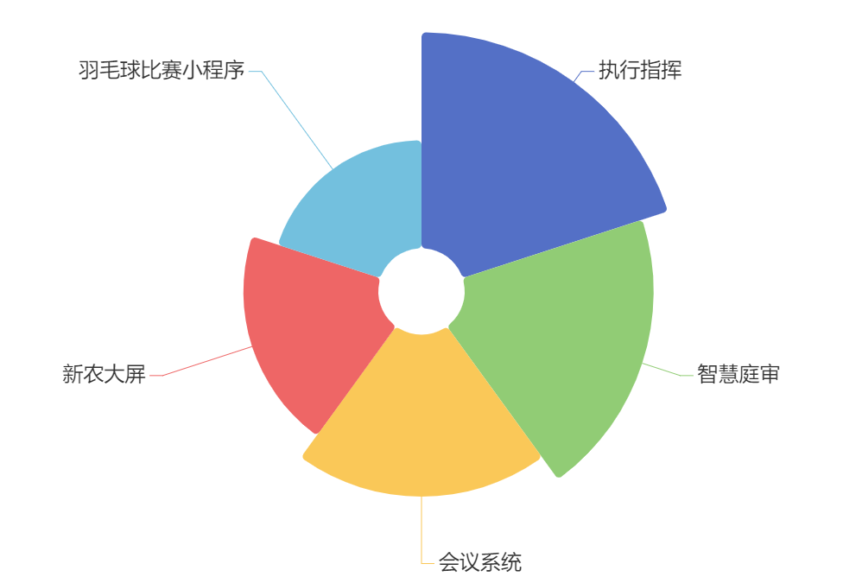
过往工作内容
执行指挥：集成大华单兵/车载及融合通信平台实现了多级人民法院跨级、跨域的办案和协同执法及信息共享、互联互通，是遵循法院的执行工作业务流程定制开发的整体解决方案
智慧庭审：智慧庭审以庭审流程为中心，实现标准庭审程序下的案件材料自动关联，人证合一身份验证人脸识别签到，电子卷宗、证据的交互质证以及笔录的签名捺印等功能,为实现办案现代化,管理数据化提供的一套有效解决方案
会议系统：根据法院各级会议需求定制开发的,以实现无纸化办公为目的的系列会议系统应用,包含配套的视频会议,会议提醒钉钉小程序
新农大屏：通过可视化平台展示农场实时运作情况,根据农场运输车实时上报数据实现定位,轨迹等实时监控功能.
羽毛球比赛小程序：公司参考马拉松比赛报名设计的一款针对羽毛球比赛报名,赛程安排,裁判及场地安排的面向部分团体组织的应用

Slide 6
Part 02
工作汇报&成果

Slide 7
工作汇报
安全生产火车编号识别组件开发
6.29-7.14
项目立项，完成第二版开发
内容：完善交互细节，模拟现场环境,实现场景闭环
收获：积极沟通，加深对产品的理解
7.29-8.3
B2版本开发及现场问题解决
内容：根据现场实际情况优化交互，提供更好的用户体验
01
02
03
04
05
6.9-6.26
初始版本开发 内容：根据初版交互实现基础功能
收获：熟悉公司开发流程，及开发框架
7.19-7.28
演示/B1提测并解决问题 内容：自测，提测，相互配合排查及解决问题
收获：了解公司测试流程，增强团队成员配合默契度
8.3-8.30
B2问题解决
安全生产1.5.1基线版本开发 内容：开发部分功能页面

Slide 8
工作汇报
安全生产火车编号识别组件开发
6.29-7.14
项目立项，完成第二版开发
内容：完善交互细节，模拟现场环境,实现场景闭环
收获：积极沟通，加深对产品的理解
7.29-8.3
B2版本开发及现场问题解决
内容：根据现场实际情况优化交互，提供更好的用户体验
01
02
03
04
05
6.9-6.26
初始版本开发 内容：根据初版交互实现基础功能
收获：熟悉公司开发流程，及开发框架
7.19-7.28
演示/B1提测并解决问题 内容：自测，提测，相互配合排查及解决问题
收获：了解公司测试流程，增强团队成员配合默契度
8.3-8.30
B2问题解决
安全生产1.5.1基线版本开发 内容：开发部分功能页面

Slide 9
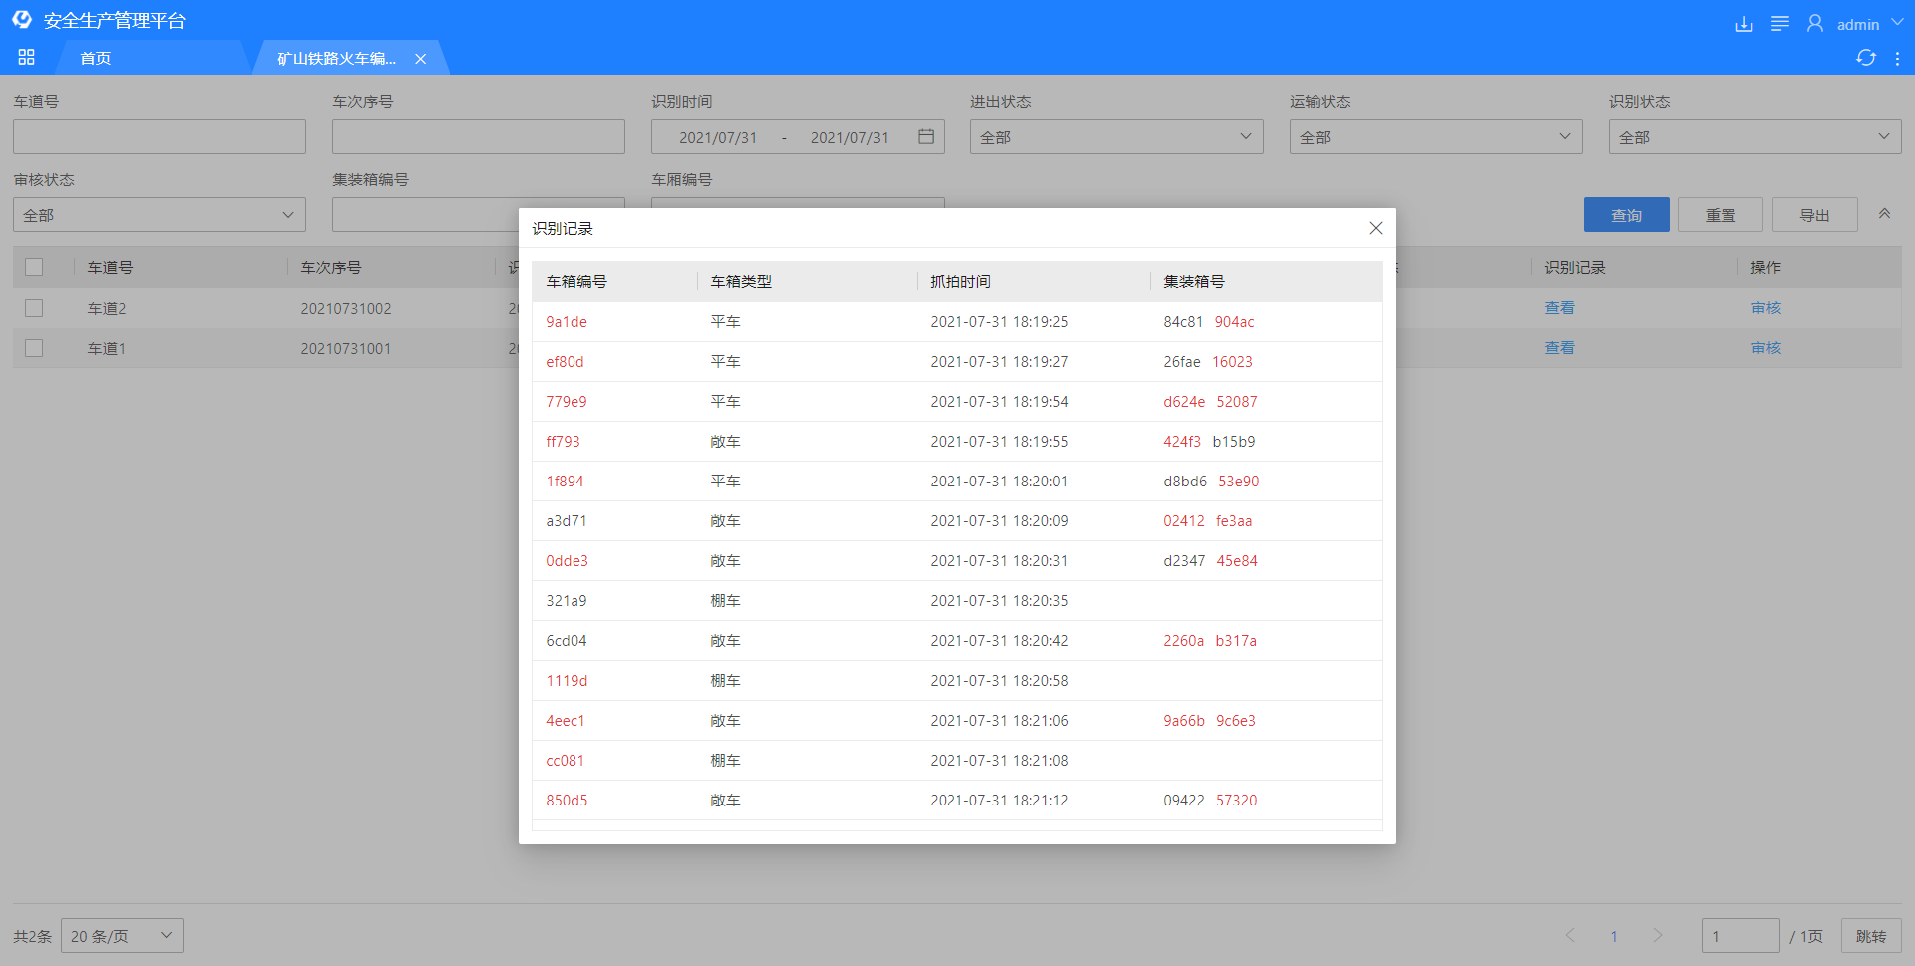
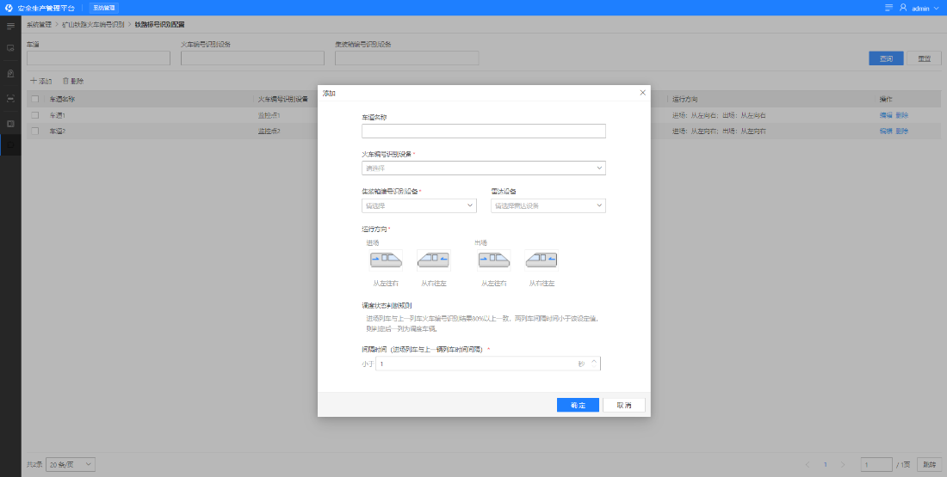
成果展示

Slide 10
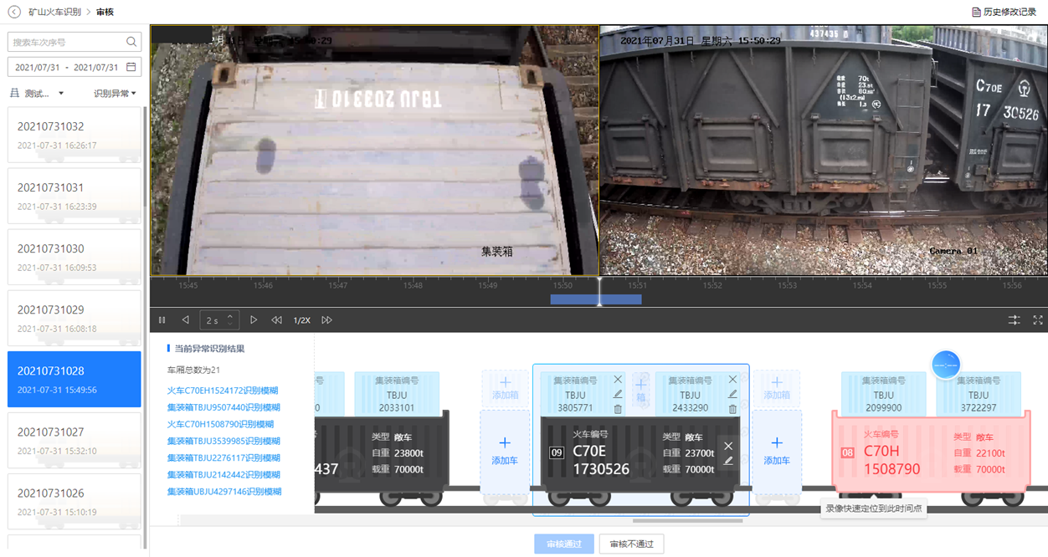

Slide 11
项目难点
真实场景模拟困难
03
尽量利用脚本造出与现场类似的数据
据现场实际情况及时调整
交互体验要求高
02
操作区域过于集中,交互联动性强,对易操作性要求高
沟通是关键
视频播放要求高
01
视频同步性和时间准确度,及播放过程易控制度要求高
04
跨部门协作,沟通成本增加
无论是IPC资源的协调还是播放器定制接口的修改,或是底层设备数据上报准确性的保证,都需要多方协同排查解决问题,加大了项目整体难度

Slide 12




工作存在问题的原因
对公司开发流程不熟悉
初次远程协作磨合
初次熟悉整个交互评审,项目立项,开发,自测,提测流程
首次接触这种视频语音的远程协作办公方式
对组件框架不熟悉
对需求的出发点不熟悉
比如对播放遮挡问题,未提前了解,导致二次交互变动
在确定需求，交互变动的时候，觉得怎么改都可以

Slide 13
Part 03
个人感悟

Slide 14
经验感悟
拥抱变化
拥抱变化，接受挑战，不焦虑，不气馁，积极寻找解决办法
快速适应新环境，新的工作模式，融入新环境
快速适应
合作理解
相互理解，共同协作,以产出更好的产品为共同目标
研发不仅仅是研发,看到自己参与开发出来的东西运用到生活中,解决了一些问题,是一件很有成就感的事情
自主意识
利用公司提供的平台，在技术的宽度和深度，及个人综合素质能力上积极提升
自我成长

Slide 15
Part 04
自我评价&工作展望

Slide 16

自我评价
耐心负责
业务熟练度欠缺
有一定的抗压能力,能沉稳地面对计划之外地变故
对项目组产品,组件不够了解,需要尽快熟悉
沟通合作
技术深度宽度
能够和合作伙伴,构建良好地沟通环境,及时进行有效地沟通
技术栈待持续扩展,需要对重点框架加深了解,深入底层原理
交际活跃度不够
项目经验
个人性格较安静,不善于组织,活跃团队氛围
有一定地项目经验,能独立负责较复杂业务地开发工作

Slide 17
工作展望
03
01
04
02
点击添加标题
点击添加标题
您的内容打在这里，或者通过复制您的文本后，在此框中选择粘贴，并选择只保留文字。
您的内容打在这里，或者通过复制您的文本后，在此框中选择粘贴，并选择只保留文字。
点击添加标题
点击添加标题
您的内容打在这里，或者通过复制您的文本后，在此框中选择粘贴，并选择只保留文字。
您的内容打在这里，或者通过复制您的文本后，在此框中选择粘贴，并选择只保留文字。

Slide 18
致谢
感谢导师王志佩王提供的指导与帮助
感谢周文周工，李庆洋李工在开发过程中给于的支持
感谢于晓峰于工在项目过程中给出的中肯意见
感谢项目组各成员给予的关心与照顾

